Slide 1
Министерство образования и науки Республики Казахстан
РЕАЛИЗАЦИЯ СТРАТЕГИИ АКАДЕМИЧЕСКОЙ МОБИЛЬНОСТИ В РЕСПУБЛИКЕ КАЗАХСТАН
Б.М.Нарбекова
Департамент высшего и послевузовского образования
Министерство образования и науки РК
г. Алматы, 2017 год

Slide 2
СТРАТЕГИЯ АКАДЕМИЧЕСКОЙ МОБИЛЬНОСТИ НА 2012-2020 ГОДЫ
Цель: обеспечение открытости и прозрачности высшего образования и достижение сбалансированной мобильности
Задачи
обеспечение качества внешней мобильности
обеспечение качества пребывания иностранных преподавателей, исследователей и студентов в Казахстане (входящая мобильность)
реализация принципов полиязычного образования (соразмерное обучение казахскому, русскому, английскому и другим иностранным языкам; обучающие курсы и учебные программы, основанные на соизучении языка и культуры)
расширение прямых связей вузов с зарубежными вузами-партнерами и международными организациями
активизация внутренней мобильности

Slide 3
ДИНАМИКА МОБИЛЬНОСТИ ОБУЧАЮЩИХСЯ ЗА СЧЕТ СРЕДСТВ ГОСБЮДЖЕТА И ВНЕБЮДЖЕТА, 2011-2016 ГГ.
всего – 9183 студента

Slide 4
СТУДЕНТЫ-УЧАСТНИКИ ПРОГРАММ МОБИЛЬНОСТИ В РАМКАХ БЮДЖЕТНОГО ФИНАНСИРОВАНИЯ
СТУДЕНТЫ-УЧАСТНИКИ ПРОГРАММ МОБИЛЬНОСТИ В РАЗРЕЗЕ НАПРАВЛЕНИЙ НАУК, 2016 Г., ЧЕЛ.
СТУДЕНТЫ-УЧАСТНИКИ ПРОГРАММ МОБИЛЬНОСТИ В РАЗРЕЗЕ СТРАН ОБУЧЕНИЯ, 2016 Г., ЧЕЛ.

Slide 5
СТУДЕНТЫ-УЧАСТНИКИ ПРОГРАММ МОБИЛЬНОСТИ В РАМКАХ ВНЕБЮДЖЕТНОГО ФИНАНСИРОВАНИЯ
СТУДЕНТЫ-УЧАСТНИКИ ПРОГРАММ МОБИЛЬНОСТИ В РАЗРЕЗЕ НАПРАВЛЕНИЙ НАУК, 2016 Г., ЧЕЛ.
СТУДЕНТЫ-УЧАСТНИКИ ПРОГРАММ МОБИЛЬНОСТИ В РАЗРЕЗЕ СТРАН ОБУЧЕНИЯ, 2016 Г., ЧЕЛ.

Slide 6
ИСТОЧНИКИ ВНЕБЮДЖЕТНОГО ФИНАНСИРОВАНИЯ АКАДЕМИЧЕСКОЙ МОБИЛЬНОСТИ, 2016 г., чел.

Slide 7
ДИНАМИКА ПРИГЛАШЕННЫХ ЗАРУБЕЖНЫХ УЧЕНЫХ ЗА СЧЕТ СРЕДСТВ ГОСБЮДЖЕТА И ВНЕБЮДЖЕТА, 2011-2016 гг., чел.
всего – 9461 ученых и профессоров

Slide 8
ДОЛЯ ИНОСТРАННЫХ СТУДЕНТОВ В ВУЗАХ МИРА
По данным Национального доклада ИАЦ за 2015 г., доля иностранных студентов в вузах Казахстана составляет лишь 1,7-1,9%.
В странах ОЭСР их доля достигает 9-10 %.
Источник: Education at a Glance 2016 OECD INDICATORS
Источник: Национальный доклад о состоянии и развитии системы образования РК, ИАЦ, 2015 г.

Slide 9
ДИНАМИКА КОНТИНГЕНТА ЗАРУБЕЖНЫХ СТУДЕНТОВ
В ВУЗАХ РК, 2008-2017 гг.
ИСТОЧНИКИ ФИНАНСИРОВАНИЯ ОБУЧЕНИЯ ИНОСТРАННЫХ СТУДЕНТОВ
ДИНАМИКА КОНТИНГЕНТА ЗАРУБЕЖНЫХ СТУДЕНТОВ
В ВУЗАХ РК, 2008-2017 гг.

Slide 10
СТРАНЫ ПРОИСХОЖДЕНИЯ ИНОСТРАННЫХ СТУДЕНТОВ И КОЛИЧЕСТВО ИНОСТРАННЫХ СТУДЕНТОВ ПО УРОВНЮ ОБУЧЕНИЯ НА 2017 г.
Страны происхождения иностранных студентов,
2017 г.
Количество иностранных студентов по уровню обучения на 2017 г.

Slide 11
ПРИОРИТЕТНЫЕ СПЕЦИАЛЬНОСТИ ДЛЯ ИНОСТРАННЫХ СТУДЕНТОВ, ПОСТУПАЮЩИХ В ВУЗЫ РК
5B052000 Деловое администрирование
5B021000 Иностранная филология
5B011900 Иностранный язык: два иностранных языка
5B020200 Международные отношения
5B050700 Менеджмент
5B071900 Радиотехника, электроника и телекоммуникации
5B011800 Русский язык и литература
5В130200 Стоматология
5В050900 Финансы
Приоритетные специальности для иностранных студентов, поступающих в вузы РК

Slide 12
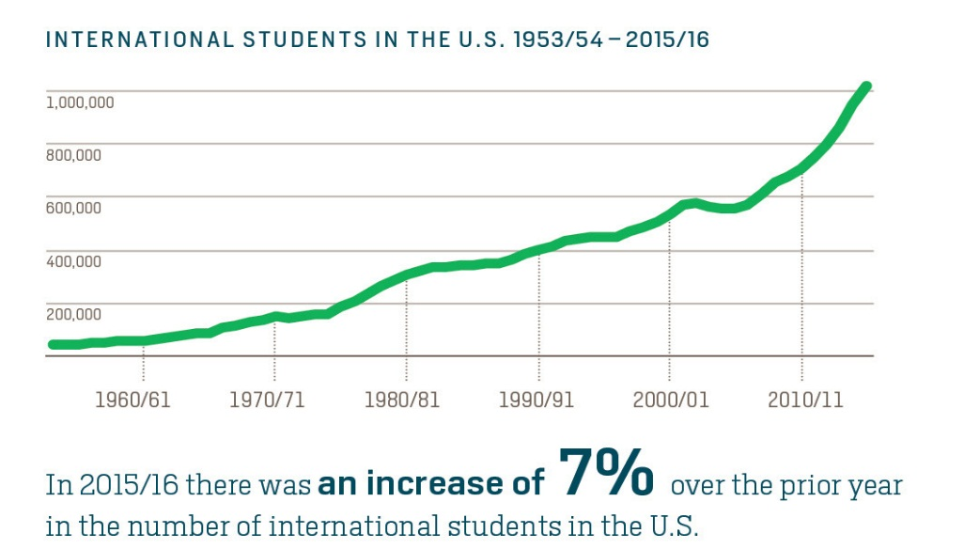
ИНТЕРНАЦИОНАЛИЗАЦИЯ ОБРАЗОВАНИЯ: ПРИМЕР США
в США в 2014-2015 учебном году обучалось более 800 тысяч иностранных студентов.
в 2015-2016 году количество студентов достигло более 1 миллиона.
иностранные студенты принесли доход бюджету США в размере 35,8 млрд долларов.
Источник: Open Doors. Report on International Educational exchange, 2016.

Slide 13
ПОЛИЯЗЫЧНЫЕ ОТДЕЛЕНИЯ В ВУЗАХ РК
Количество студентов, обучающихся в специальных отделениях на английском языке
Динамика количества вузов с специальными отделениями на английском языке, ед.
Общее количество студентов: 30 967

Slide 14
МЕЖДУНАРОДНЫЕ ДОГОВОРА
КОЛИЧЕСТВО МЕЖДУНАРОДНЫХ ДОГОВОРОВ В ВУЗАХ РК В РАЗРЕЗЕ РЕГИОНОВ НА 2016-2017 ГГ.

Slide 15
ВНУТРЕННЯЯ АКАДЕМИЧЕСКАЯ МОБИЛЬНОСТЬ
Внутренняя академическая мобильность – это перемещение обучающихся, преподавателей-исследователей или проведения исследований на определенный академический период: семестр, или учебный год в другое высшее учебное заведение Казахстана с обязательным перезачетом освоенных образовательных программ в виде кредитов в своем вузе или для продолжения учебы в другом вузе.
Участие студентов во внутренней академической мобильности, 2013-2016 гг.
всего – 2 217 обучающихся

Slide 16
ПРОГРАММА«СЕРПІН-2050»
ЦЕЛЬ: обучить и трудоустроить молодежь из южных регионов страны (Алматинской, Южно-Казахстанской, Жамбылской, Кызылординской, Мангистауской областей) с избытком трудовых ресурсов на востоке, севере и западе Казахстана – в регионах, испытывающих дефицит кадров.
за период реализации Проекта с 2014 по 2016 гг. было выделено 12 462 образовательных грантов, в том числе 9 212 — для обучения в вузах и 3 250 – для обучения в колледжах и техникумах
в 2016–2017 учебном году выделено 4212 образовательных грантов по 54 востребованным специальностям в 22 вузах

Slide 17
ПРЕПЯТСТВИЯ ДЛЯ РАСШИРЕНИЯ ПРИЕМА ИНОСТРАННЫХ СТУДЕНТОВ
отсутствие подготовительных курсов для иностранных студентов
недостаточное количество ППС, преподающих на английском языке;
недостаточная языковая компетенция ППС, преподающих на английском языке
инфраструктура и организация досуга в вузах не соответствуют потребностям и ожиданиям иногородних и иностранных студентов
недостаточное количество ОП на английском языке
недостаточное количество двудипломных ОП
недостаточная информационная поддержка: труднодоступная и неполная информация об обучении для иностранных абитуриентов на сайте вузов РК

Slide 18
ЗАДАЧИ ДЛЯ РАЗВИТИЯ ИНТЕРНАЦИОНАЛИЗАЦИИ
увеличить количество англоязычных образовательных программ, продолжить разработку учебников и УМК на английском языке.
к 2025 г. необходимо повысить количество англоязычного ППС до 16 000 единиц
обновить и оптимизировать данные на сайте вузов: создать специальный раздел на английском языке для иностранных студентов с информацией об образовательных программах и инфраструктуре вузов для зарубежных студентов.
проводить организацию выставок и образовательных ярмарок с выездом в потенциальные страны происхождения иностранных студентов, обучающихся в вузах РК, а также открывать официальные офисы казахстанских вузов за рубежом.
повышать количество двудипломных программ.
улучшить условия для размещения и приёма иностранных студентов

Slide 19
БЛАГОДАРЮ ЗА ВНИМАНИЕ!

